Slide 1
§3.3 椭圆抛物面和双曲抛物面
方程
表示的图形是椭圆抛物面
z
对称性
xOz面，yOz面是它的对称平面
z轴是对称轴
范围：
o
y
x
x,y可取任意实数

Slide 2
形状
z
用坐标面xOz,yOz与曲面相截的交线分别为
o
y
为抛物线
x
用y=h的平面相截，交线为
即
也为抛物线
Notes:
z=h类似

Slide 3
用平面z=h(h ≥0)与曲面相截的交线为
z
为椭圆或者一个点
o
y
x
椭圆抛物面的特殊情况：
当p=q时
方程
表示的图形是旋转抛物面

Slide 4
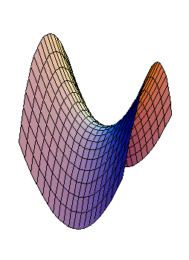
方程
表示的图形是双曲抛物面
对称性和椭圆抛物面相同
xOz面，yOz面是它的对称平面
z轴是对称轴
范围：
x,y,z可取任意实数

Slide 5
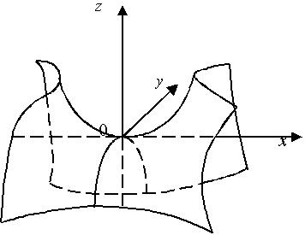
形状
用坐标面xOy与曲面相截的交线为
z
o
y
x
为一对直线
用平面z=h(h≠0)与曲面相截的交线为双曲线
用坐标面xOz,yOz与曲面相截的交线分别为
为抛物线
Notes:
双曲抛物面的另外一种看法

Slide 6
双曲抛物面的重要特点
函数
在(0,0)点为极值点，但既不是极大值也不是极小值
马鞍面
Notes:
数学分析多元微积分中非常重要的例子

Slide 7

星海音乐厅
Notes:
广州是学解析几何的好地方

Slide 8
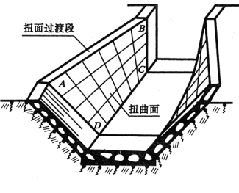
灌溉渠道中的扭面
灌溉渠道一般是梯形剖面, 闸门则为矩形剖面, 为使水流平顺, 减少水头损失, 闸门进出口与渠道的连接处, 通常做成此种扭面.
是双曲抛物面的一部分, 处于非标准位置

Slide 9
二次曲面分类简介
二次曲面由三元二次方程确定
三元二次方程的一般形式为：
二次曲面有且只有17种
在正交变换的同构类中

Slide 10
作业
习题3.3，P100
1,2,3,4
6(3)(4)

Slide 11
§4 直纹面

Slide 12
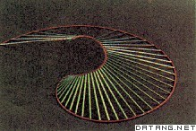
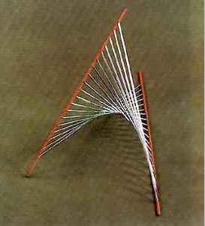
不难看出，柱面和锥面都是由直线构成的
定义：对于曲面S，如果存在一族直线使得这一族中的每条直线全在S上；并且S上的每个点都在这一族中的某一条直线上，则称S为直纹面。
这样的一族直线称为S的一族直母线。
Notes:
和柱面锥面有些类似，但是限制更少

Slide 13
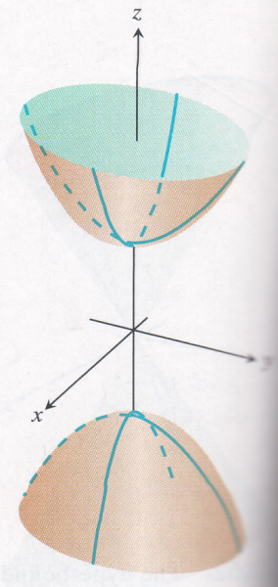
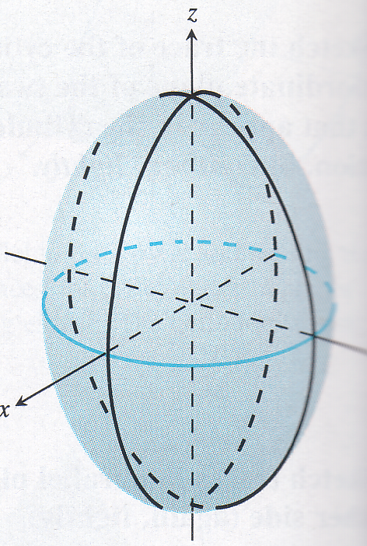
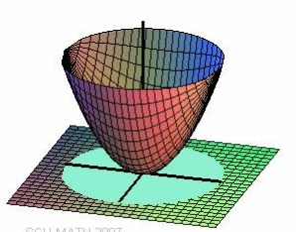
二次曲面
直纹面
二次柱面，二次锥面
非直纹面
椭球面
双叶双曲面
椭圆抛物面

Slide 14
单叶双曲面，双曲抛物面是否是直纹面？
利用代数方程来研究曲面的更细致的几何性质
Notes:
从旋转单叶双曲面猜测

Slide 15
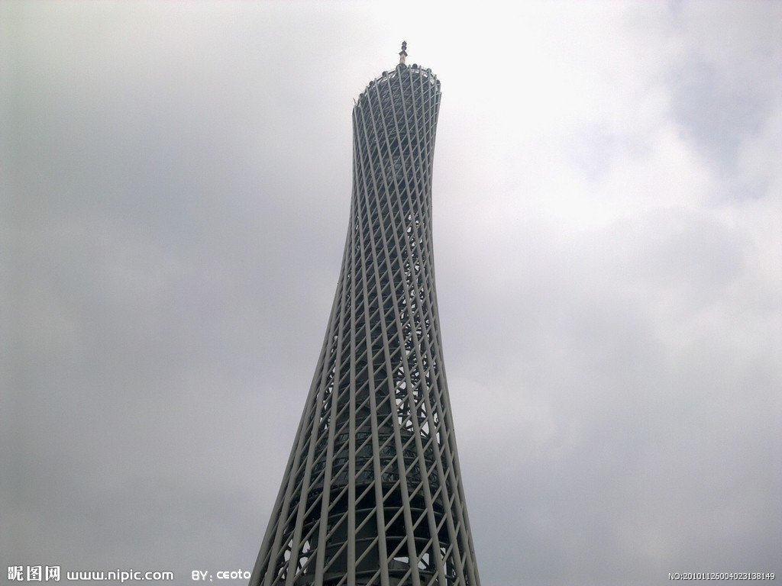
先来看单叶双曲面
其中的特例，旋转单叶双曲面必然为直纹面

Slide 16
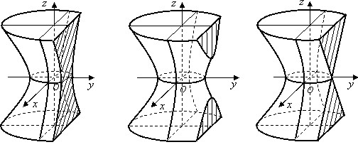
一般的单叶双曲面如何处理？
回忆：
不仅仅是平行于xOz,yOz的平面有这样的性质，只要平行于z轴的平面都有类似的性质

Slide 17
找平行于z轴的平面，与腰椭圆相切。
只要在xOy平面上找与腰椭圆相切的直线，通过直线构造母线为z轴的柱面即得所求平面。
设与椭圆
相切的直线为
则方程组
有唯一解
不难求出：
θ为参数

Slide 18
现在来求平面
与单叶双曲面的交线
改写为：
两式相减得：
即：

Slide 19
即交线的方程为：
或
当θ确定时，为两条直线
Notes:
比方说削平果

Slide 20
由于θ在变动，不妨取定其中一族
现在来说明这是单叶双曲面的一族直母线。
这族直线中的任意直线均完全落在曲面上。
任给曲面上一点M₀(x₀,y₀,z₀),由(x₀,y₀)可以确定θ，从而确定与腰椭圆相切的平面。点M₀既落在曲面上，也落在平面上，故落在相交的直母线上
纯粹几何的证明
Notes:
觉得繁琐，实际上我们有相对简洁的代数证明

Slide 21
令(μ,ν)取遍全部不为零的实数对，有
至此我们得到一族直线。
要证明这族直线就是曲面的直母线，需要证明：
这一族直线全落在S上；
S上的每个点都在这一族中的某一条直线上。

Slide 22
注意到我们开始使用的条件
等价于
同样的过程，可以得到另外一族直母线
即有两族不同的直母线

Slide 23
使用代数方程的威力
看到了原先单纯用几何方法很难发现的精细的规律

Slide 24
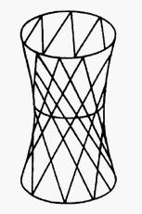
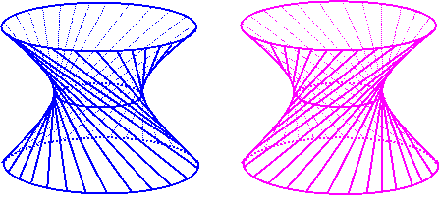
两族直母线的关系
观察他们之间的相互位置
同族直母线中的直线两两异面
一族直母线中的任意一条直线与另外一族中的所有直线都共面
Notes:
可以用代数的办法直接用方程判定，当然也可以用几何的方法。

Slide 25
同族直母线两两异面
可以求出两直线的方向向量分别为：
还需要在两条直线上各取一个点
令z=0,可分别解得
要说明异面，只需计算：

Slide 26
可改写为

Slide 27
简记为：
即：

Slide 28
能否简化计算？
显然均不平行，故只要证两两不想交即可
不妨设两直线交与M₀(x₀,y₀,z₀),则有：
即下述方程有两个线性无关的解
是不可能的。

Slide 29
异族直母线都共面
类似，可以用行列式判别。
太繁琐，我们希望从几何的角度简化运算
已知直母线是平面
和曲面的交线。
设l₁l₂为平面
和曲面的交线。

Slide 30
若这两个平面平行，由单叶双曲面的对称性可知截线也相互平行，从而共面
如果这两个平面不平行，
有交线：
这条交线与曲面有交点，
根据直母线的构造过程，必然也是两条异族直母线的交点

Slide 31
再来看双曲抛物面
若M₀(x₀,y₀,z₀) ∈S
改写为
即：
或

Slide 32
分别有不全为零的μ，ν满足方程
分别可得一族直母线

Slide 33
但第一个方程中的μ，第二个方程中的ν均不为零，有
故可改写为：
λ取全部实数
Notes:
习题中有关于双曲抛物面直母线性质的题目

Slide 34
曲面直纹性的实际应用
其实同单叶双曲面一样，双曲抛物面在现实中也有例子表明其直纹性
扭面：
这里AD,BC必为直线，否则无法连接矩形的闸门和梯形的水渠
Notes:
可看出很多的直母线

Slide 35
直纹面总结：
17种二次曲面中有12种为直纹面
几何表象：有直母线族
代数表象：方程可看做二阶行列式，其中每个元素是次数不超过一次的多项式
例如：椭圆柱面和双曲柱面
Notes:
单叶双曲面和双曲抛物面的直母线方程要记住

Slide 36
作业
习题3.4，P106
1,3,5,6

